Slide 1


ЭТА УДИВИТЕЛЬНАЯ АФРИКА игра-путешествие способствующая Развитию социально-коммуникативных компетенций, познавательной активности, воображения и экологической эмпатии у детей старшего дошкольного возраста
Автор-составитель
Бобкова Елена Юрьевна
педагог-психолог
Детский сад №127 ОАО «РЖД»
г. Екатеринбург

Slide 2
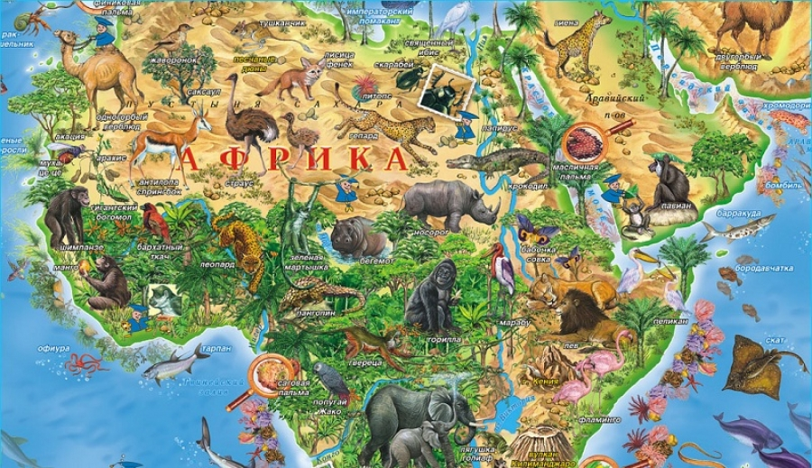
Игра-путешествие предоставляет возможность прочувствовать континент, «прожить» интересный для детей материал. Ведь дети любят путешествия и приключения.
Дети являются активными участниками на протяжении всей игры-путешествия, погружаются в организованную взрослым социальную ситуацию.
Игра-путешествие способствует развитию
коммуникативных навыков,
навыков работы в команде,
повышению уверенности
в себе, актуализирует знания
о географическом положении,
особенностях климата,
растительного и животного
мира Африки,
обогащает чувственный мир детей.

Slide 3
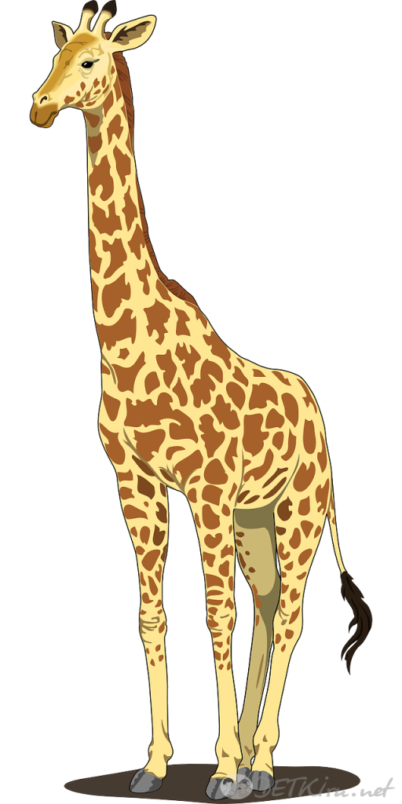
Цель: Развитие социально-коммуникативных
компетенций, познавательной активности,
воображения и экологической эмпатии.
Задачи:
развить умение работать самостоятельно,
в группе;
развить умение выполнять задание по
словесной инструкции;
развить произвольность внимания, памяти,
воображения, мышления;
развить навыки вербального общения, умения
слышать других;
сформировать отношение к правилу
как обязательной составляющей не только
игры, но и жизни в целом;
сформировать экокультуру соответствующую
личностным качествам индивида и
возможностям природы

Slide 4
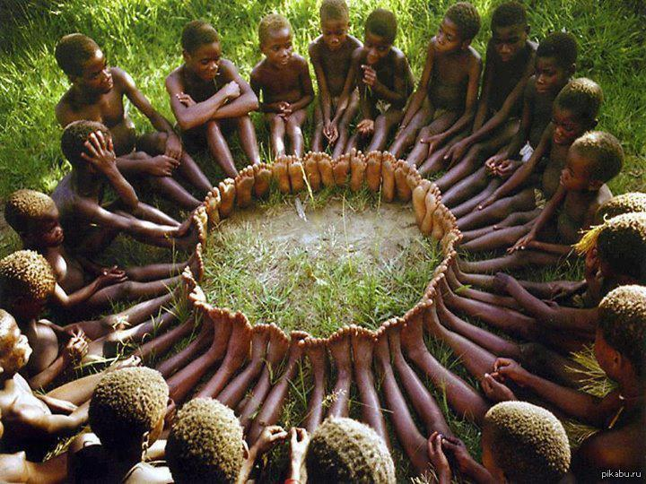
Количество детей: 8-10
Продолжительность:
60 минут (занятие может быть
разделено на два по 30 — 35 минут)
Занятие состоит из блоков:
- приветствие (энергизатор);
- информационный (краткая
информация по теме с
использованием презентации,
фото, предметов, карт и т.д.);
- практический (дети создают мир,
проводят эксперименты и опыты,
придумывают танцы);
- завершение (вспомнить о том, что
делали и узнали на занятии)

Slide 5
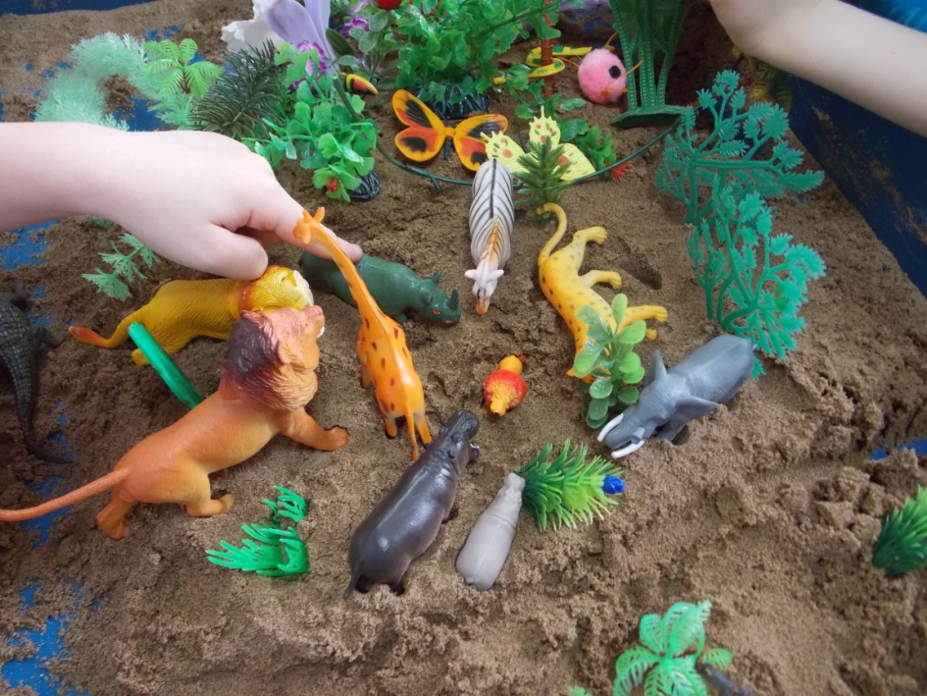
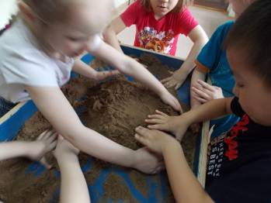
АФРИКАНСКИЙ КОНТИНЕНТ В ПЕСОЧНИЦЕ
Группа детей отправляется в путешествие в Африку. Получив информацию, просмотрев видеоматериалы, рассмотрев карту создаем африканский континент в песочнице. Выделяем природные зоны пустыни, джунглей и саванны, рассмотренные на карте. И расставляем животных и растения в соответствии с зонами их комфортного обитания.

Slide 6
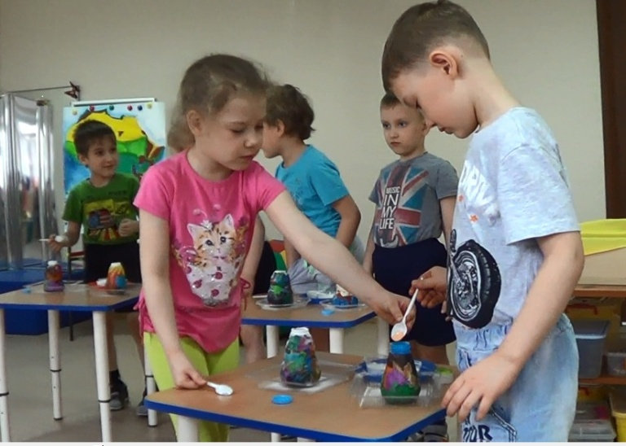
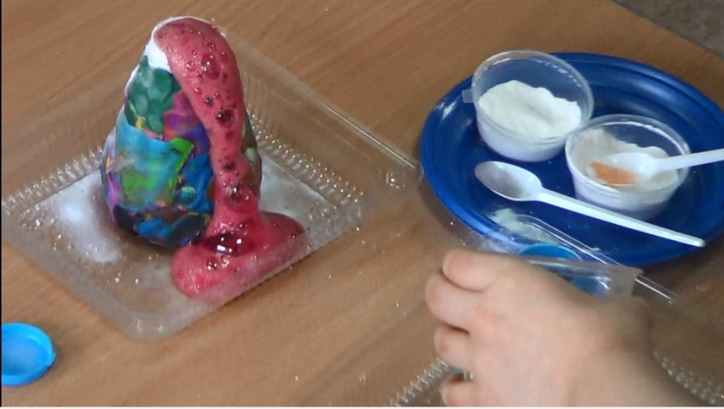
ДОЛИНА ВУЛКАНОВ
Продолжает наше путешествие игра-эксперимент. Создание действующего вулкана стимулирует любознательность, исследовательский интерес, интеллектуальное и познавательное развитие.

Slide 7
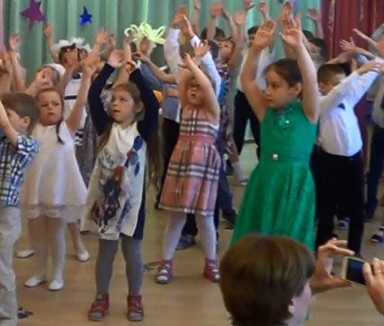
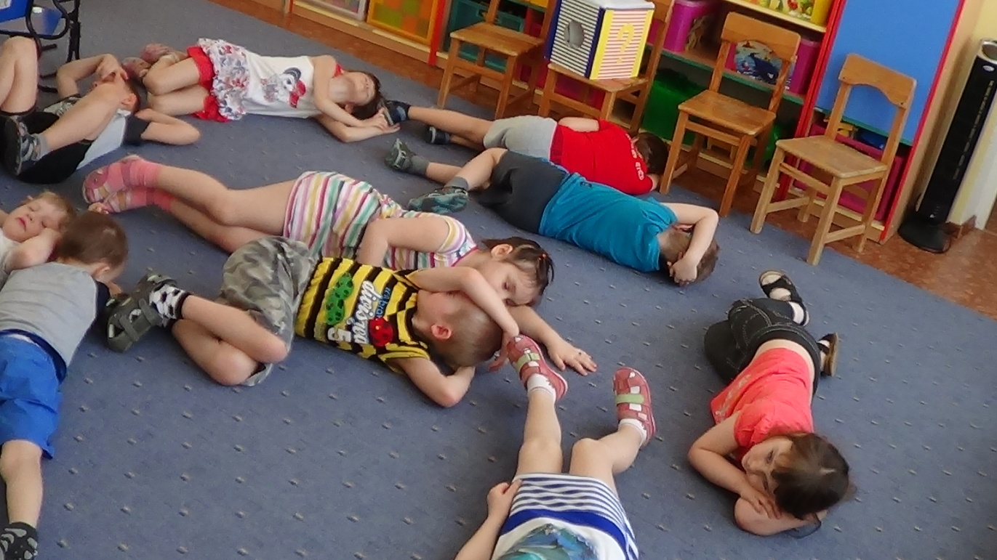
Завершает путешествие танец-импровизация и релаксация - это дорога для возвращения в реальный мир и снижения уровня психоэмоционального напряжения.

Slide 8
Карта - http://bookbug.ru/materik-afrika/rastitelnyj-i-zhivotnyj-mir-afriki.html
Жираф - http://detkiru.net/zhiraf-kartinki-dlya-detej-trafarety.html
Баобаб - http://www.baobab-biomask.com/baobablife.html
Игры африканских детей -http://pikabu.ru/story/razvlechenie_afrikanskikh_detey_1212422

